Slide 1
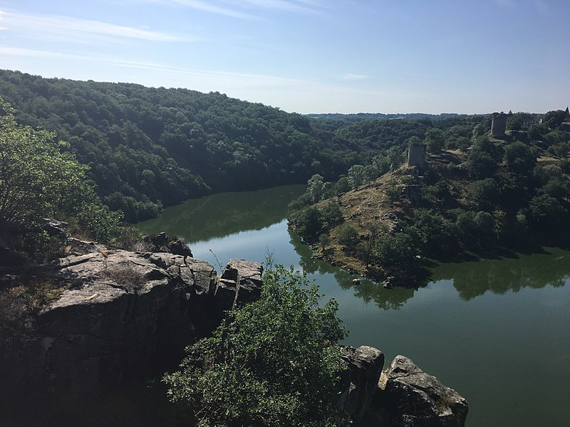
Lorient Vous Propose La Vallée Des Peintres
Vallée des Peintres
Vallée de la Creuse à CROZANT

Slide 2
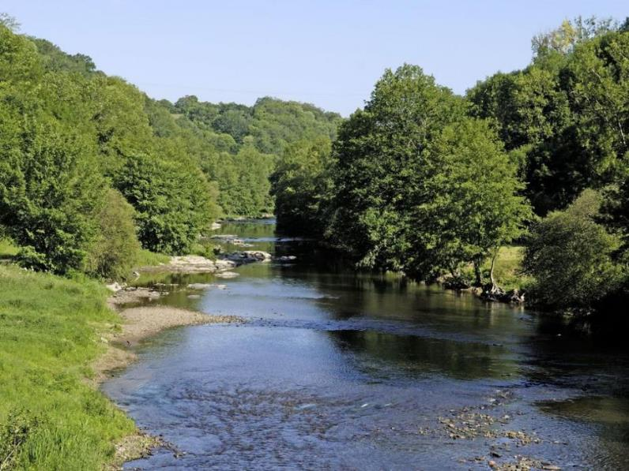
VALLEE DES PEINTRES
Escapade champêtre
La CREUSE tout en méandres et, surplombs rocheux, prairies et forêts, vallonnements. Une balade qui entraîne sur les pas des peintres impressionnistes qui ont posés leur chevalet entre CROZANT et FRESSELINES, sur le bord de la rivière.
Confluent des deux Creuse

Slide 3
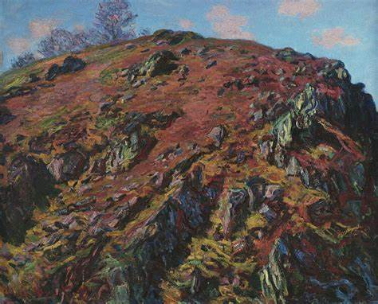
En 1889 MONET plante son chevalet à FRESSELINES, à la confluence des deux Creuse
Schistes au dessus de la rivière, collines tapissées de bruyères, horizons bleu-vert, l’artiste
Peintre est fasciné par les paysages (quelques toiles..)
MONET le bloc – étude de rocher 1889 – Musée Chicago

Slide 4
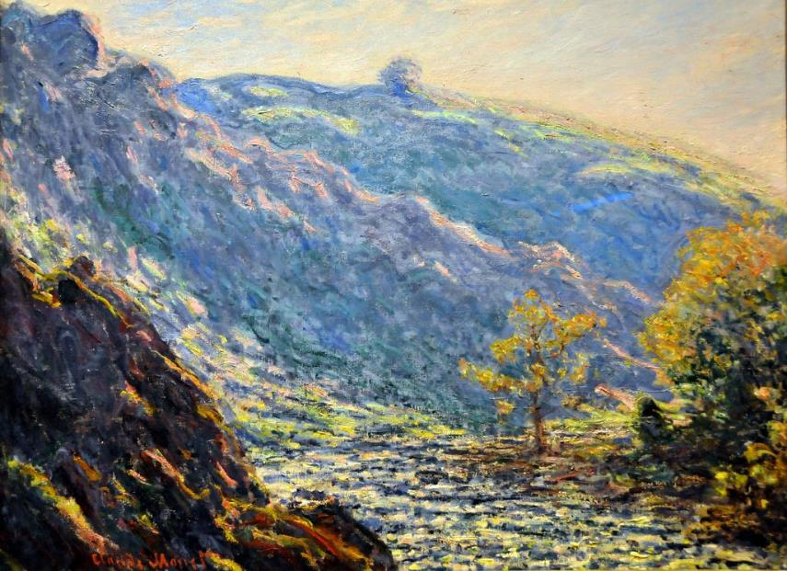
MONET ravin de la Creuse 1889 – Musée Beaux-arts Reims

Slide 5
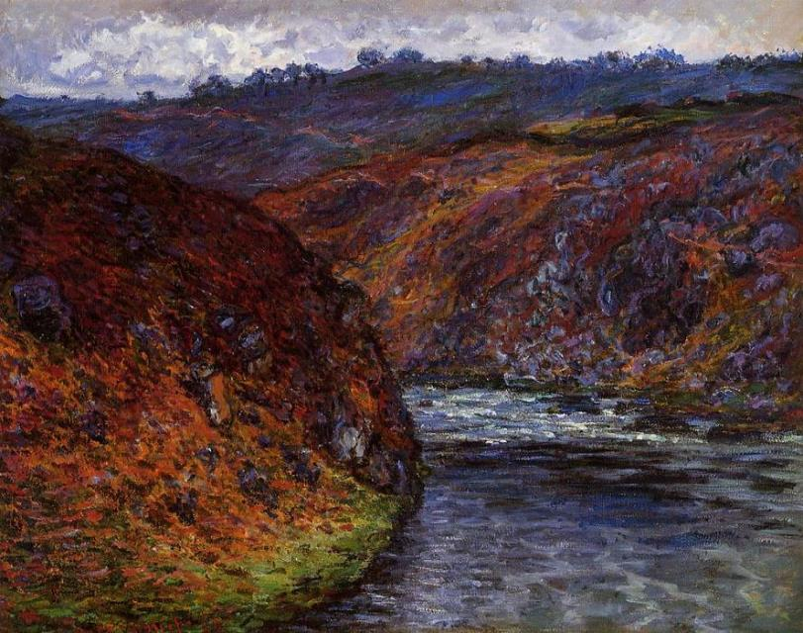
MONET Vallée de la Creuse – 1889 – Musée Beaux-arts Boston

Slide 6
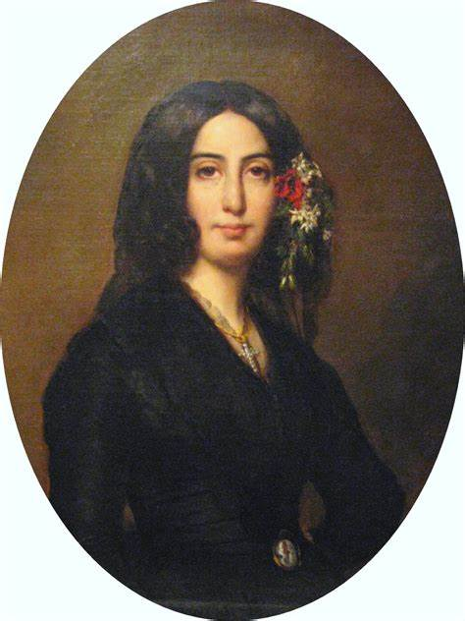
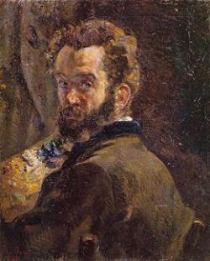
Avant MONET, Georges SAND était tombée amoureuse des lieux.
Plus tard, le peintre Armand GUILLAUMIN s’établit sur les bords de la rivière, attirant d’autres artistes, créant ainsi l’Ecole de CROZANT

Slide 7
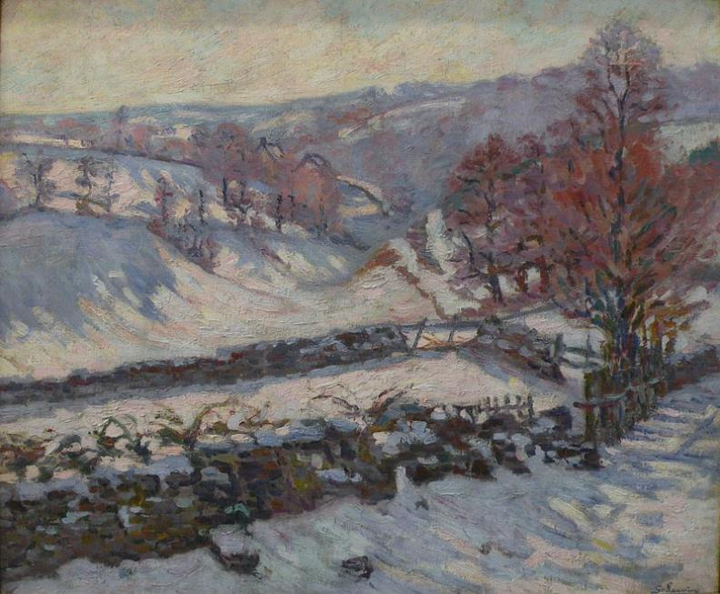
ŒUVRES DE Armand
GUILLAUMIN
Armand GUILLAUMIN
Paysage de neige à CROZANT
Musée Malraux – Le Havre

Slide 8
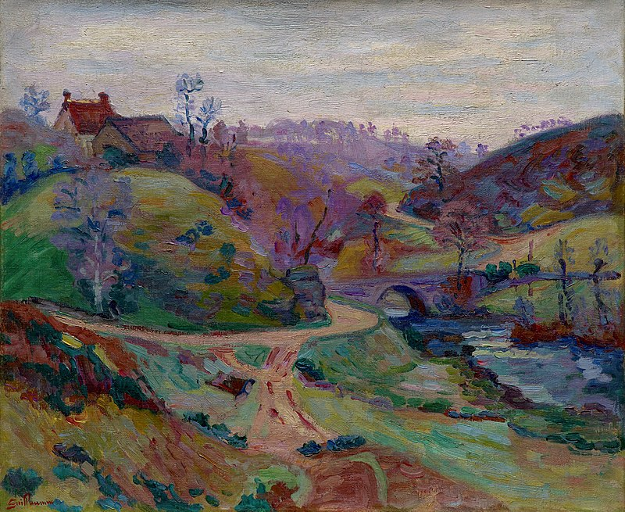
Armand GUILLAUMIN
Pont Charraud – Crozant
Musée Beaux Arts-Houston

Slide 9
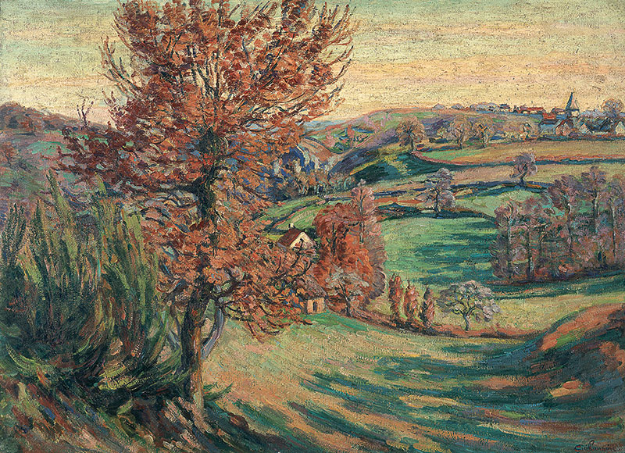
Armand GUILLAUMIN
Pâturage des Granges de Crozant – 1900
Fondation l’Hermitage
Lausanne

Slide 10
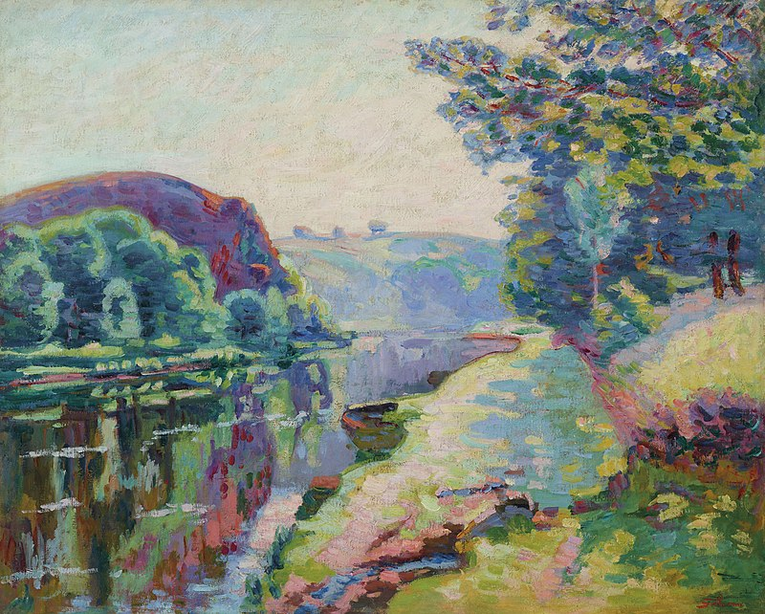
Armand GUILLAUMIN
La roche de l’Echo-Crozant
1907 collection privée

Slide 11
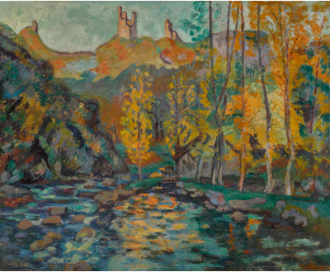
le moulin Brigand et, ruines du château de Crozant
Collection privée
par Armand GUILLAUMIN

Slide 12
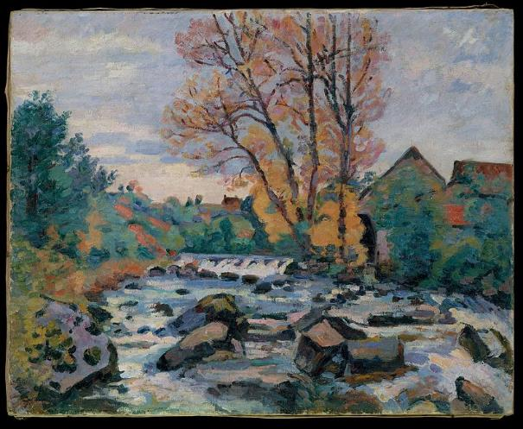
GUILLAUMIN Armand
Le Moulin de Bouchardon 1898
Métropolitain muséum New-York

Slide 13
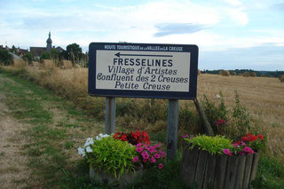

Slide 14
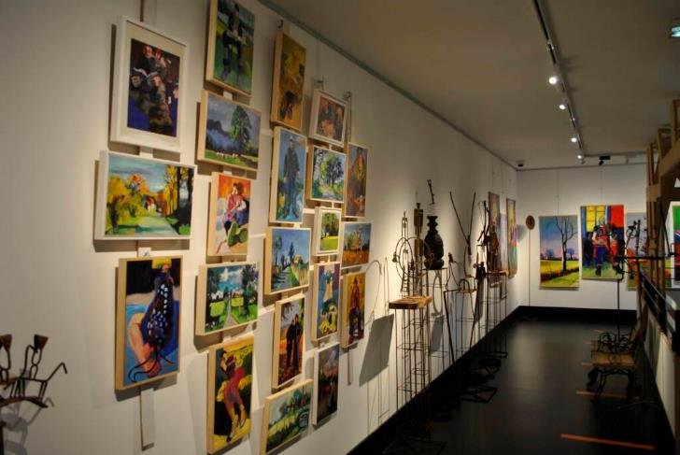
à FRESSELINES : un Espace MONET - ROLLINAT
*Maurice ROLLINAT est un poète
résident de Fresselines
Intérieur de l’espace MONET- ROLLINAT*

Slide 15
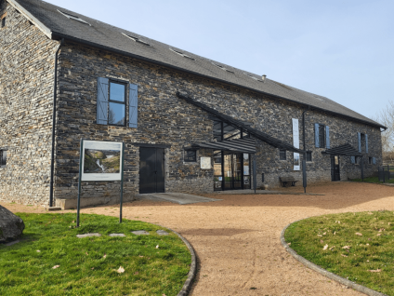
FRESSELINES espace MONET - ROLLINAT

Slide 16
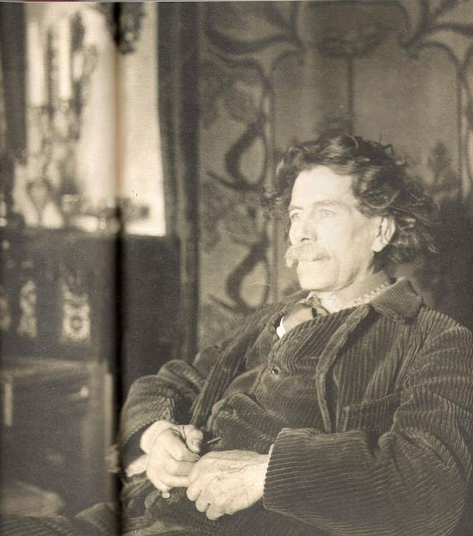
Maurice ROLLINAT
( 1846 – 1903)
Poète – Musicien (piano) et
interprète de ses textes
se retire en 1883 à Fresselines
Maurice ROLLINAT portrait 1898

Slide 17
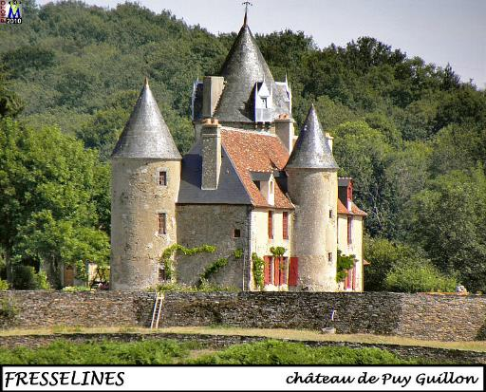
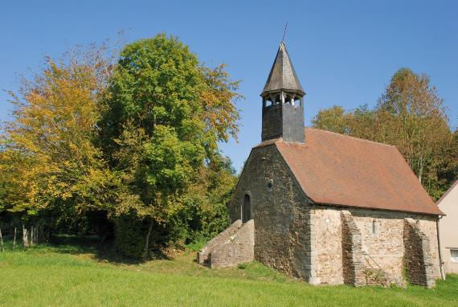
Église du village – romano-gothique
Clocher tourelle- clocheton en bardeaux de châtaignier
Village fleuri (roses et digitales)
et Centre d’Interprétation de la Vallée

Slide 18
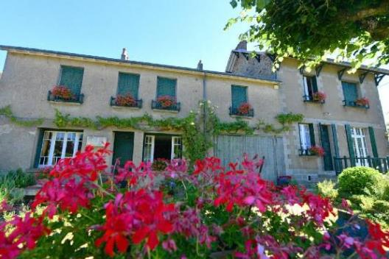
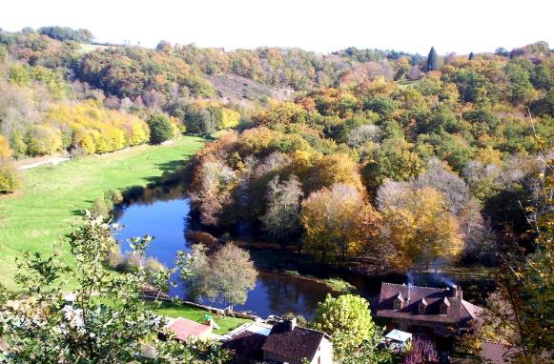
Fresselines village fleuri et, vue sur les rives
de la Creuse (puy guyon)

Slide 19
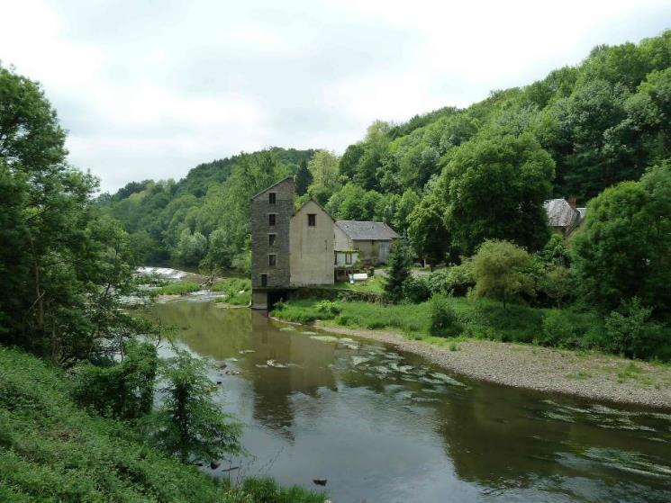
Moulin de Vevry au bord de la petite Creuse à Fresselines

Slide 20
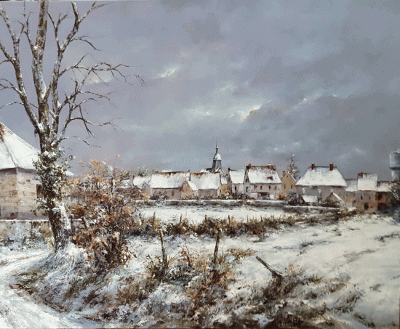
Gaston Thiery, a peint Fresselines enneigé

Slide 21
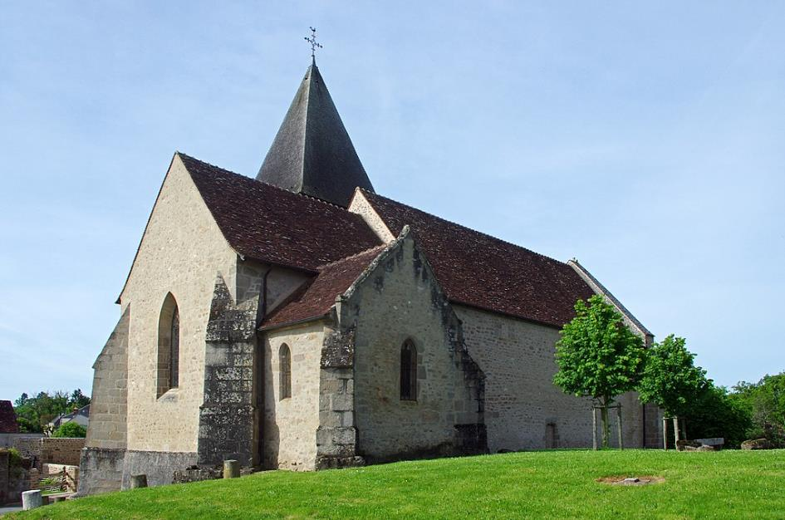
Eglise Saint Etienne (12eme)
à Crozant
Le superbe village de CROZANT, qui a attiré de nombreux artistes et, site de l’Ecole d’Art

Slide 22
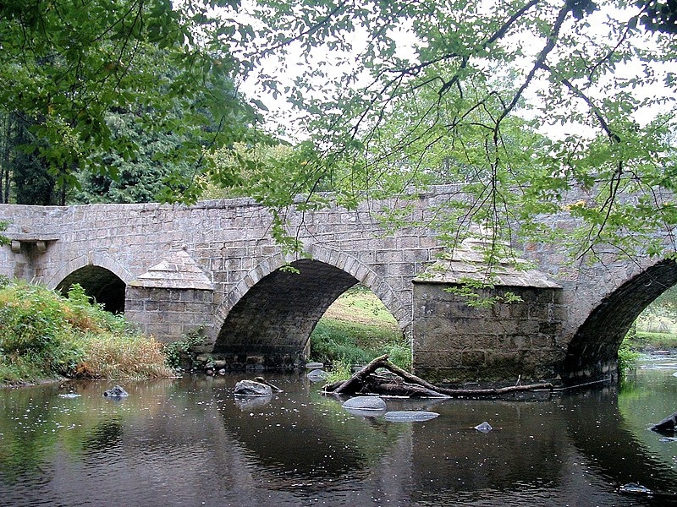
Pont Charraud à Crozant

Slide 23
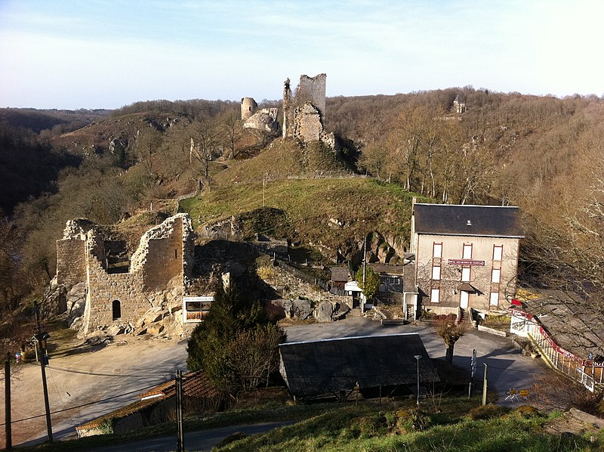
Les ruines médiévales du château de Crozant, vue du village

Slide 24
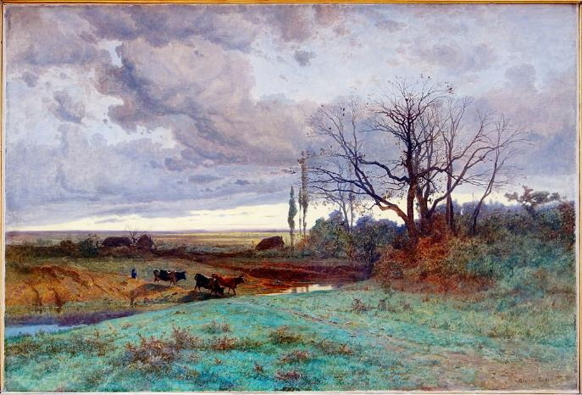
ECOLE DE CROZANT
Quelques artistes et, leurs oeuvres
Gustave-Eugène CASTAN 1823-92)
Les bords de la creuse – 1864 –
Musée des Beaux-Arts de Lille

Slide 25
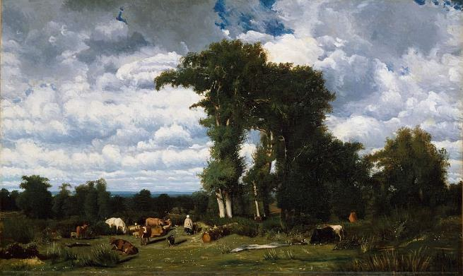
ECOLE DE CROZANT
Julien DUPRE (1811-89)
Paysage avec du bétail – 1837
Métropolitain Muséum
New-York

Slide 26
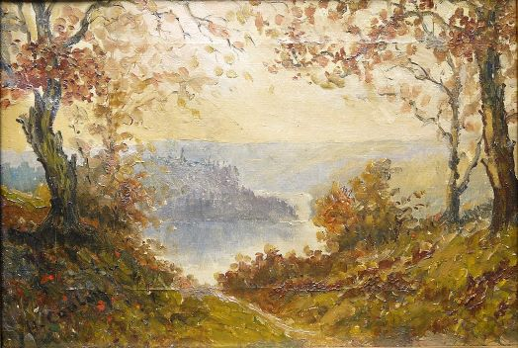
ECOLE DE CROZANT
Henri COULON
Vallée de la Creuse
1915 – collection privée

Slide 27
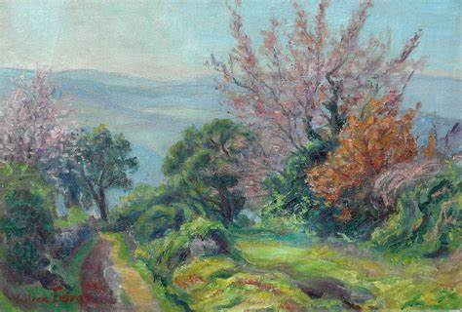
ECOLE de CROZANT
Julien FERON (1864-1944)
Paysage Creusois

Slide 28
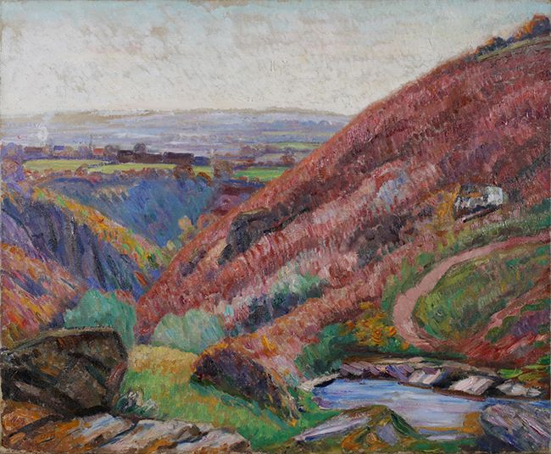
Léon DETROYE
Vallée de la Creuse
ECOLE de CROZANT

Slide 29
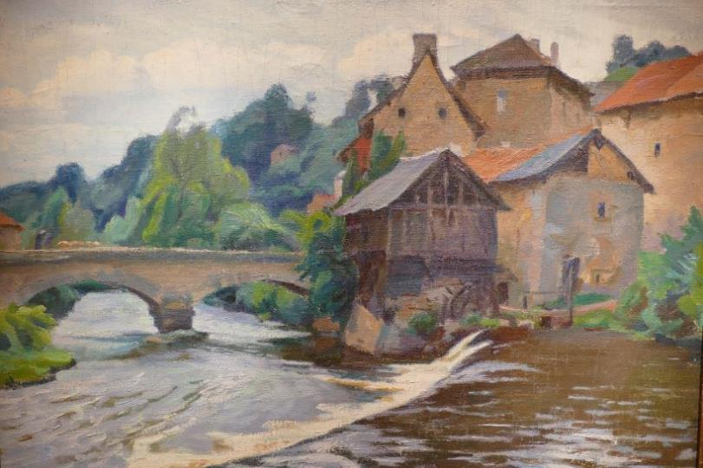
PAILLER Henri
Moulin au bord de la Creuse
ECOLE de CROZANT

Slide 30
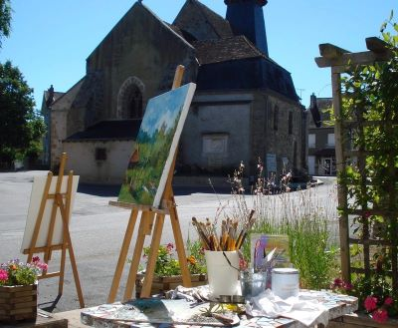
Des circuits de balades au départ de CROZANT ou de FRESSELINES
Sentier des peintres où
Dans les pas de MONET
1 heure de marche, avec panneaux explicatifs, pour chaque circuit
Eglise et chevalet, place de Fresselines

Slide 31
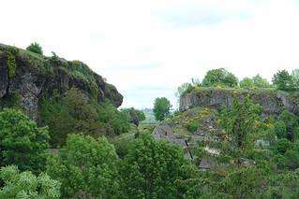
Rocher de la fileuse
au temps des Seigneurs, était organisé un concours de filage au sommet de ce rocher, pour les jeunes femmes de la région
Actuellement : belvédère sur Crozant et la rivière (page suivante)

Slide 32
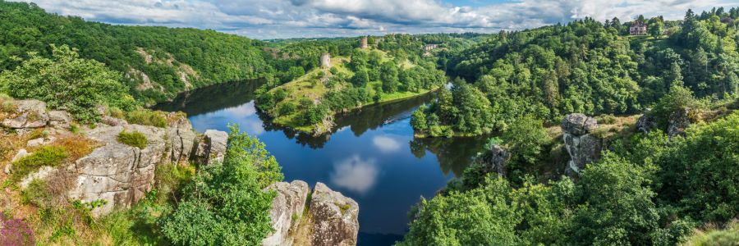
VALLEE DES PEINTRES - entre CROZANT et FRESSELINES - rivière de la CREUSE
Vue depuis le rocher de la fileuse
Lorient Vous A Proposé La Vallé Des Peintres
Les Images Et Le Son Du Net
Daniel

